Slide 1
Nytt sykmeldingsmottak
Joakim Kartveit og Tia Firing
Notes:
Hei og velkommen til teknisk demo! Vi heter Joakim og Tia og vi er utviklere på Team Sykmelding. I dag skal vi snakke om det nye sykmeldingsmottaket som vi har jobbet med de siste par årene

Slide 2

Agenda
Historien om nytt sykmeldingsmottak
Hvordan migrere 11 millioner sykmeldinger i fart
Photo by Danielle MacInnes on Unsplash
Notes:
agenda

Slide 3

Sykmeldingsmottak
3 800 000 digitale sykmeldinger i året
400 000 sykmeldinger på papir
Notes:
Hva er et “sykmeldingsmottak”? Sykmeldingsmottak er i bunn og grunn, ein sammenfattingn av små mikrotjenster som mottar sykmeldinger, sjekker innholdet, og videresender denne til andre NAV systemer. Disse 400 000 som kommer på papir er grunnet, sykehusene ikkje har koblet seg opp på den digitale løsningen. Vi har da måttet benytte ocr skanning for ca 40% av disse å få dei over på digitalt format??, kanskje doppe dette.

Slide 4
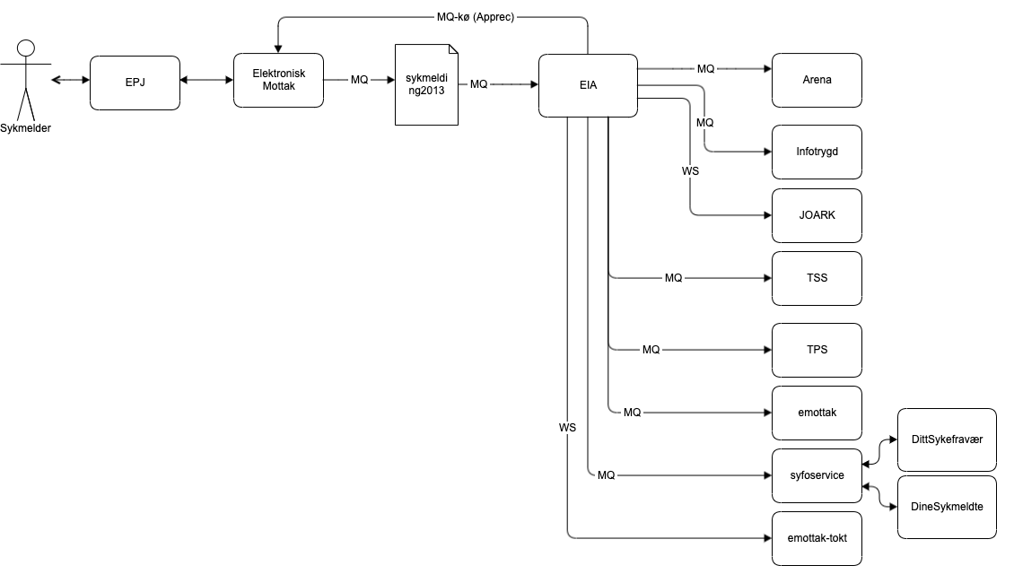
Sykmeldingsmottak, januar 2019
Notes:
Forklare flyten: Forklare at legen er enig med at du ikkje kan jobbe som bussjofør, da du har brukket begge armene. Legen gjør ein vurdering, på hvor mye du kan bli sykmeldt, og du kan ta andre arbeidsogver osv. I dette tilfellet finner legen ut, at det er best om vi venter til du kan kjøre buss, med begge hendene. Så du får da ein sykemldinge som er 100%, i 2 uker. Du går så ut i fra legekontoret, og “pling” så får du ein sms, om at du har fått ein sykmelding. Det betyr at sykmeldingen, har vært innom sykmeldingsmottaket. Sykmelder: Kan være ein lege, tannlege, fysioterapaut. Det må vere ein person som har fått auorisasjon til å sykmelde. EPJ: Elektronisk pasientjournal system, systemet legen bruker for å sende inn sykmeliger Elektronisk mottak: Emottak MQ: ibm kø EIA: The monolitt, med flere utfordringer, som vi kommer til å gå nærmere innpå senere Arena: er intresert i enkelt felter i sykmeldingen Infotrygd, vil ha sykmeldingen: Joark: Vi må journalføre sykmeldingen TSS: Vi sjekket om ein sykmelder hadde auorisasjon til å sykmelde. Emottak Syfoserice, ditt sykefrvær, sending av sykmelding til arbeidsgiver via altinn.
Emottak tokt -> Benyttes for å kontrollere innkommende svar fra samhandler mot tidligere utsendte forespørsler og for å sende ut utgående OP til fastlege. Er en del av ekstern samhandlingsplattform.

Slide 5
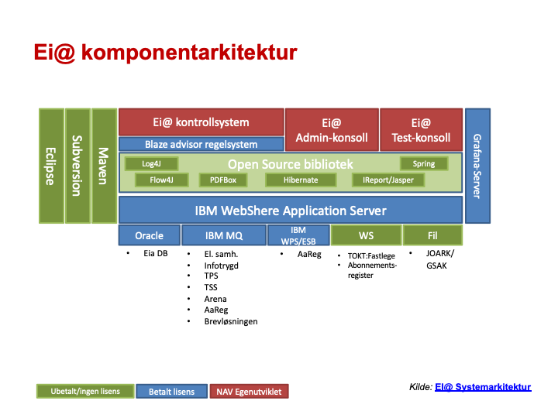
Notes:
Eia er da ein monolitt applikasjon. Utdatert teknologier: WAS 8.5, Java 8, Flow4j, Blaze, ireport -> Flow4j prossesmotor, ingen oppdateringer siden 2006. Blaze regelmotor, lisens pr år, og utfordrende å vedlikeholde.
Lite endringsdyktig -> Alle oppgraderinger var eit mareritt, og det var vansklig å både lage teser og kjøre dei. Alle enderinger, krevde mye dommenekunnskap, og helst jobbet med appen i 2+ år.
Få personer som kunne forvalte den -> Gikk fra levrandør til NAV forvalting, Var kun 2 nav ansatte som kunne deler av applikasjon (Meg og kevin sillerud)
Tett kobling mot Infotrygd -> Infotrygd loggiken var sauset i sammen med appen, og var ikkje noe klart skille.
ikkje skalerbar løsning -> ikkje skalerbar, kjørte på 2 was instanser, men hadde bare ein som leste fra kø.
Lite rom for å avvise sykmeldinger -> Liten mulighet for å avvise sykmeldinger ga ekstra jobb for NAV-ansatte og leger, og kunne føre til at den sykmeldte oppdaget i ettertid at de ikke fikk sykepenger likevel pga av nav fant noe feil i skjemet, og da måtte hele prossesen starte på nytt.

Slide 6


Nytt sykmeldingsmottak
Photo by Shahadat Rahman on Unsplash
Notes:
Alt dette resulterte i at vi måtte tenke på hvordan vi skulle forvalte og drifte og drive denne applikasjonen framover Vi må tenkte nytt!!! Så da var det å starte å tenkte på, hva med eit “nytt” sykemdligns mottak, code code code!!!

Slide 7

I begynnelsen var det bare 2 utviklere, og ein drøm
Photo by Proxyclick Visitor Management System on Unsplash
Notes:
I begynnelsen var det bare 2 utviklrere i denne lille verdenen meg og kevin sillerud! Også kjent som team roten, pga vi ble mellom team barken, og team veden Hvordan fikk vi lov å skrive oss ut av EI@ ->Meg og kevin fikk ansvert for utviklings biten av EI@, og vi såg dyp inni øyene på hverandre og ble endinge og at dette ikkje var ein lett oppgave. Så vi diskkuterte litt frem og tilbake hvordan vi skulle gjøre dette, vi ble endige med og sjølv at det beste var å starte fra scratch. Vi var inne på tanken, om å skrive om litt og litt, men fant ut at det var så mye dødkode, og knas inni der at det ikkje var ein løsning vi ønsket å gå for. Så da var det fram med tegene brettet, og lage noen vakre arkitektur skisser, og blaffre rundt, og noen “buzzwords” og håpe at det var nok. Vi gikk så til vår nærmeste sjef og presenterte, hva vi hadde tenkt, og hvordan dette skulle bli og ca hvor lang tid det tok. Og vi fikk lov!! Hurra. Utfordringene med Ei@ -> Var litt for mange til at vi kunne sei at vi 2 kunne greie å drifte og fikse feil på denne applikajsonen Må ut av Infotrygd -> Etter ein stund, med utvikling, fikk noen med ein større pengesekk snusen på arbeidet vårt, camillia roark, fikk høre at vi skulle skrive oss ut av eia. Og skjønnte fort at her er ein mulighet til å klare gjøre appen for avkobling av infotrygd, og arena. Så dette endte opp med oppgaven, vår ble tatt inn under digisyfo paraplyen. Avvise sykmeldinger automatisk -> eit av ønskene var at vi ønsket raskere tilbakemelding til lege dersom noe ble fyllt inn feil i sykmeldingen, slik at det ikkje gikk år og dag før pasienten og behandler fikk svar fra nav at det var noe mangel i skjemet som var sendt inn. Så derfor ønsket dei ein lett måte å endre disse reglene som låg inn eia sin blaze regelmotor.

Slide 8


Til Fra
Mikrotjenestearkitektur
Hendelsesbasert → Kafka
Kotlin
Ktor
Postgres
Gradle
Jenkins CircleCi Github Actions
Monolitter
SOAP
MQ
Java
Spring
Oracle DB
Maven
Delt, on-prem Jenkins
Notes:
Vi gikk på Microservices workshop med Fred George, og ble innsperet for å prøve oss for det. Vi hadde også snakket med dei som jobbet med kafka, og fikk med oss at hendelsebasert var det vi burde gå for, så da gjorde vi det. Kotlin, var vell meste for at det var jo bakket opp at google, og jetbrains, og virket som det kom til å blir det nye “Java” Postgres, var pga dette var det som låg på teknologi radaren Gradle -> fordi vi fikk med ein wrapper, og ser meget vakkert ut med kotlin, du kan få maven wrapper også. Hva ble vektlagt når dere valgte teknologi og arkitektur? Var det noen som hadde innvendinger mot en så fremoverlent teknologistack?
Må regne med litt brøytekjøring og barnesykdommer når man tar i bruk teknologi som er bleeding edge

Slide 9
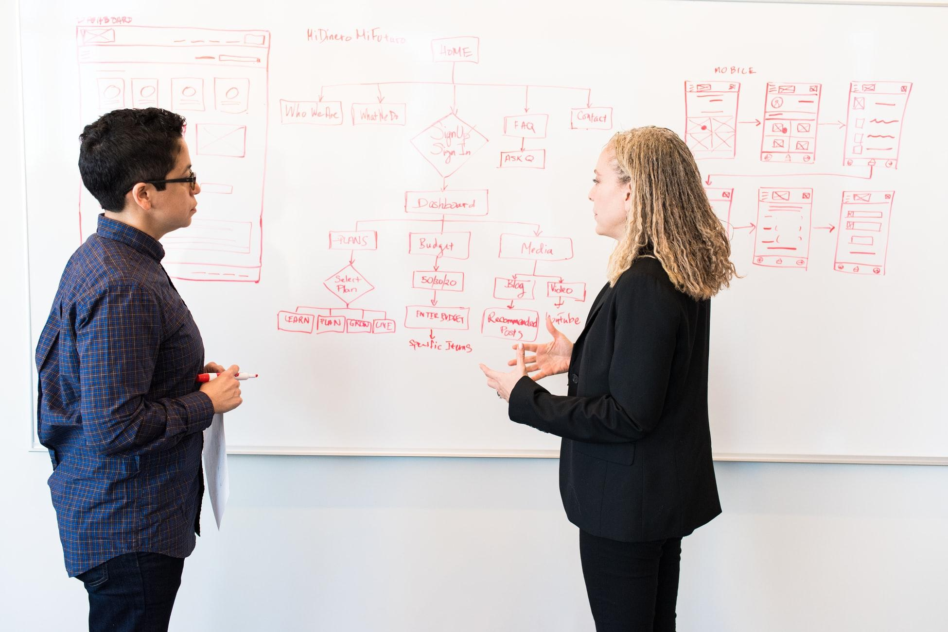
Teknisk visjon
Endringsdyktig
Robust
Mest mulig asynkront
Fremoverlent teknologistack
Photo by Christina @ wocintechchat.com on Unsplash
Notes:
Endringsdyktig -> Den nye løsnigen skulle kjøre på NAIS, og den skulle ha mulighet til å skalere opp og ned etterbehov, det skulle være lett å endre relgen, og man skulle ikkje trenge noen spesiel programmvare for å få dette til. Den skulle og benytte “trunk based development”, så master = prod Robust -> applikasjonen måtte være robust, da den mottar data av varierende kvalitet, og jobber med utfordrende formater, mot interne systemer. Flere av appene, kjører vi med at vi leser fra kafka topic, og nekter å gi oss før vi har fått gjort ferdig den oppgaven som appen skal gjøre. Vi kjører flerer retry forsøk på alle typer kall, fra MQ,WS og rest. Mest mulig asynkront -> Vi såg at mange av oppgavene appen skulle gjøre ikkje trenge å være synkron, og vi bestemte oss å for meste mulig asynkront, da mange Fremoverlent teknologistack -> Kevin hadde eit stort ønske om å utvikle dette i kotlin, eg som var blitt alt for glad i min java, sa nja. Kevin insesterte på at dette var lurt, eg prøvde med på det til slutt, og tror eg ikkje har programert mange java linjer etter det, dette var i 2018. Når vi først hadde mulighet gikk vi for “the bleeding edge” av alt teknolgi valg, dette innebar veldig mange warnings, og mye trøbbel, men vi var sikkert på at kotlin, og ktor var frammtiden. Heldigvis hadde vi rett. Hvilke tekniske ønsker hadde vi til nytt mottak?

Slide 10
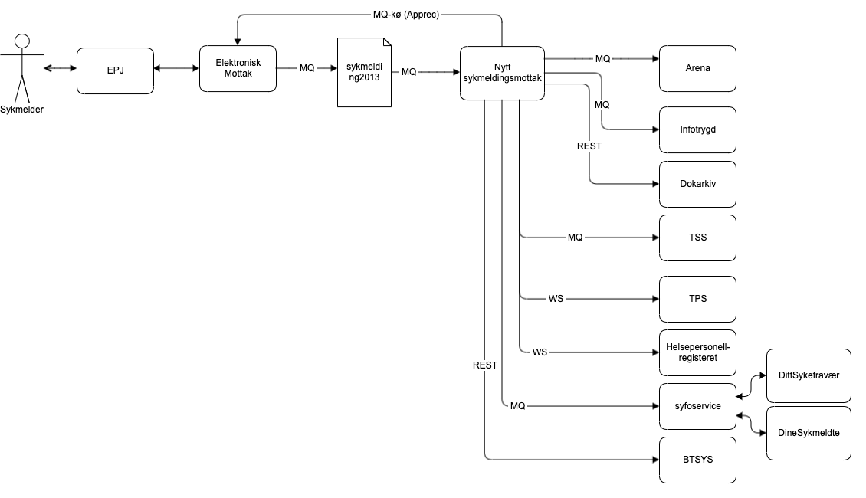
Notes:
Så resultatet av ca 1.5-2 års arbeid som startet med 2 utviklere ende opp i denne løsningen, vakkert!! Vi ble tilslutt ein team, som heter team sykmelding, faktisk med hele 7 utviklre, woop woop. Her er det Rest og MQ i skjønnt samspill Nytt sykmeldingsmottak, består av mange apper!! Og har ein heilt annen teknologistack.

Slide 11
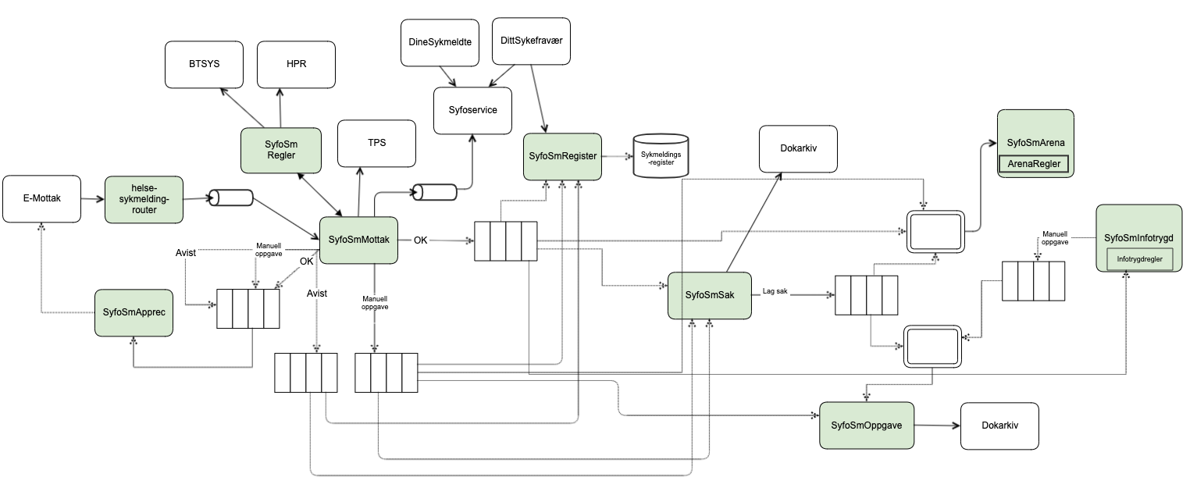
Notes:
Helse-sykmelding-router: For skyggeprod

Slide 12
Skyggeprod
Unngå å påvirke dagens løsning
Kontrollert flytting av trafikk over til nytt mottak
Rask tilbakerulling ved feil
Notes:
Særlig infotrygd-integrasjonen var utfordrende å få til og vanskelig å teste skikkelig i dev.. Det er mange forskjellige eksterne levrandører som skal forholde seg til ein xml format, men det er ikkje alle som gjør, så da ble det mange ekstra sjekker for å avvisse dårlig data. Vi teste bokstavligtalt litt i prod, Ingen veit hvordan ting fungerer før du har tatt det i prod. Måten vi tok og kontrollerte trafikken, var å sortere ut hvem som fikk komme inn i nytt sykmeldingsmotta basert på årstallet dei var født.

Slide 13

September 2019: Alle sykmeldinger via nytt mottak!

Slide 14
...men hva med de historiske sykmeldingene?
Notes:
Med det nye mottaket har vi fått et nytt sykmeldingsregister som vi ønsker at skal eie alle sykmeldinger fremover. Men nytt register jo ikke komplett, inneholder bare sykmeldingene som har kommet inn etter at det ble skrudd på. Hva med alle sykmeldinger som har kommet inn siden 2016 som ligger i syfoservice (og eia), og alt som har skjedd med dem?

Slide 15
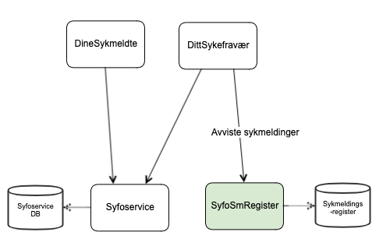
Notes:
Når bruker logger inn på DittSykefravær i dag så blir brukerens sykmeldinger hentet fra syfoservice, og hvis brukeren sender sykmeldingen sin til arbeidsgiver oppdateres også dette i syfoservice. Unntaket er de avviste sykmeldingene. Siden syfoservice er tung å gjøre endringer i og siden vi uansett skal flytte sykmeldingsfunksjonaliteten ut av syfoservice valgte vi at avviste sykmeldinger aldri skal inn i syfoservice, men heller vises fra nytt register.
Vi ønsker at DittSykefravær skal vise sykmeldingene fra nytt register i stedet for syfoservice, men da er vi avhengig av at det nye registeret inneholder alle sykmeldinger som finnes i syfoservice i dag, og det må også inneholde alt brukeren har gjort med sykmeldingene.
-klikk :)
Det første vi måtte gjøre var å sørge for at alt som skjedde i syfoservice ble synket over til nytt register slik at det på sikt ble det samme om vi hentet sykmeldinger fra syfoservice eller fra nytt register. Når bruker sendte sykmeldingen til arbeidsgiver skulle også nytt register bli oppdatert.

Slide 16
Hvordan flytte 11 millioner sykmeldinger fra syfoservice til nytt register når dataene endrer seg hele tiden på begge steder, uten nedetid?
Notes:
Så, nå er alt som skjer fra nå av i synk mellom syfoservice og nytt register. Men hvordan går vi frem for å kopiere 11 millioner sykmeldinger fra syfoservice til nytt register? De to databasene har helt ulike datamodeller, og noe informasjon som nytt register trenger finnes kun i Eia. For å gjøre det ekstra komplisert endrer dataene seg hele tiden både i syfoservice og i nytt register, og nei, å ta ned DittSykefravær og sykmeldingsmottaket er ikke et alternativ.

Slide 17
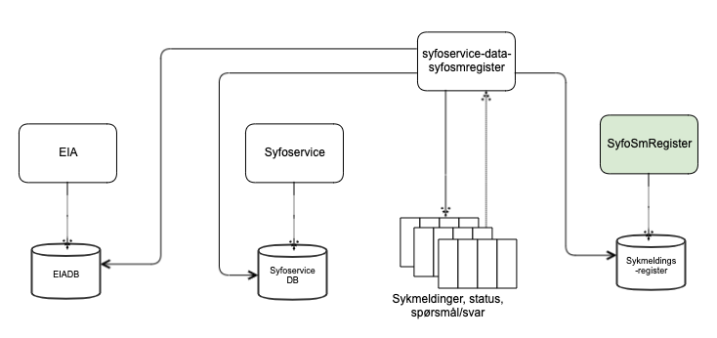
Notes:
For migrering lagde vi egen migreringsapp. Den bruker samme teknologistack som resten av mottaksappene: kafka, kotlin og ktor.
Migreringsappen hentet ut alle sykmeldinger fra syfoservice, beriket dem med data fra Eia, og skrev dem til kafka-topic på et format vi ønsket. Når alle sykmeldinger var lagt på topic var jobben ferdig/appen stopper, og da kjørte vi en ny jobb der migreringsappen leste fra topicen og la alle sykmeldingene inn i registerdatabasen.
Måtte også ha med status og spørsmål/svar fra syfoservice. Tok det stegvis: Først selve sykmeldingene, og så status for å vise når sykmeldingen ble mottatt og alt bruker hadde gjort med den (en status-tabell finnes ikke i syfoservice, så den måtte vi konstruere etter beste evne). Til slutt synket vi over spørsmål og svar.
Behandlingsutfall, altså om en sykmelding har gått ok, eller om den er avvist eller gått til manuell behandling og hvilke regler som evt slo ut, er et konsept som ikke finnes i syfoservice. Syfoservice vet ikke om avviste sykmeldinger, og det finnes heller ingen manuell behandling. Vi la derfor alle gamle sykmeldinger fra syfoservice inn i nytt register med behandlingsutfall OK.

Slide 18

Parprogrammering
Photo by Roman Kraft on Unsplash
Notes:
Alt arbeid med migreringsappen var parprogrammering, og det funket veldig bra. Veldig nyttig å være to så man kan snakke seg gjennom alle endringene og være enige om at det man gjør blir riktig. Det ble en veldig effektiv prosess der vi fikk gjort mye på kort tid, og det var en fin mulighet til å lære av hverandre. Siden det er snakk om data av varierende kvalitet er det håpløst å basere seg på testing i dev, så vi kjørte alt rett i prod. Men vi hadde god logging og fulgte med underveis i alle kjøringene, og vi hadde satt opp appen slik at den skulle stoppe hvis det skjedde noe feil.
Selv om alt gikk bra til slutt har vi gjort noen viktige erfaringer.

Slide 19

Kunnskap om datamodellen
Photo by Sharon McCutcheon on Unsplash
Notes:
Vi ga oss selv mye ekstra jobb fordi vi ikke kjente datamodellen og hvordan dataene ble brukt i syfoservice godt nok. F.eks. hentet vi data om hvilken arbeidsgiver sykmelding var sendt til fra feil sted (det fantes flere steder, og på et tidspunkt hadde man sluttet å oppdatere den ene og begynt å oppdatere den andre), og da måtte vi hente ut alt dette på nytt.
Vi la også inn alle sykmeldingene med tilfeldig generert id fordi syfoservice har gått fra id som ikke er uuid til uuid (vi ville ha uuid), og vi glemte at den id-en er knyttet til f.eks. sykepengesøknad..

Slide 20

cascade delete er IKKE din venn
Notes:
Den sykmeldingsid-en som vi hadde satt feil var primærnøkkel i nærmest alle tabeller i den nye registerdatabasen, så vi måtte lese ut alle dataene pr sykmelding der sykmeldingsid fra syfoservice var ulik den i registeret, slette sykmeldingen fra alle tabellene (de er satt opp med cascade delete) og lese den inn på nytt med riktig id. MEN, vi glemte å lese ut dataene fra en av tabellene: Behandlingsutfall (altså om sykmeldingen har gått ok, blitt avvist eller gått til manuell og evt hvilke regler som ble truffet). Behandlingsutfall ble derfor slettet for alle sykmeldingene der id i syfoservice og id i registeret var ulik.
Alle sykmeldinger som fantes i syfoservice og ikke i registeret hadde vi bare satt behandlingsutfall til ok på uansett, så det var enkelt å gjenskape, men det var en del sykmeldinger som fantes både i registeret og i syfoservice og som hadde ulik id, og for disse forsvant jo behandlingsutfallet.
Vi oppdaget ikke at vi hadde mistet behandlingsutfallet før Anne-Marthe så at de faste datauttrekkene hennes plutselig hadde fått huller der det tidligere hadde vært data..

Slide 21
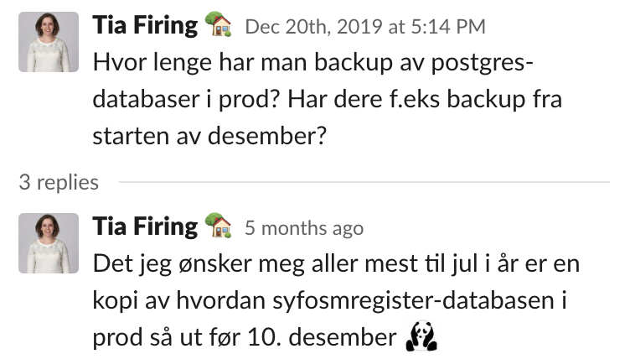
Notes:
Så da var det bare en ting å gjøre: Forsøke å få tak i backup av databasen..

Slide 22

Ha backup og fungerende restore
Photo by Jametlene Reskp on Unsplash
Notes:
Som mange sikkert fikk med seg viste det seg at ja, det ble tatt backup av postgres-databasene, men restore var det verre med.. Det var aldri testet for så store databaser som vår, og det fungerte rett og slett ikke. Det fungerer nå, det er viktig å understreke!
Et par dager før vi oppdaget av vi hadde mistet data fant vi også ut at alle topicene våre, som vi trodde hadde uendelig retention i virkeligheten bare hadde 7 dagers retention.

Slide 23

Notes:
Klikk etter en runde med gif

Slide 24

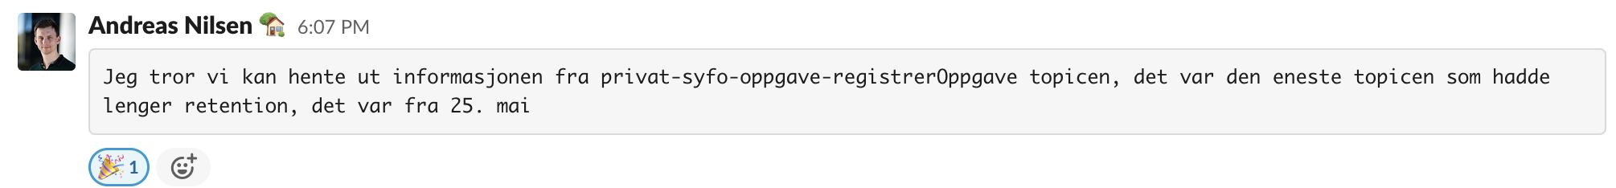
Notes:
Men, litt flaks skal man ha!
Av alle topicene våre var det en som hadde uendelig retention: den vi bruker internt i mottaket for å registrere en oppgave. Den har ikke alt vi manglet, men nok til at vi klarte å identifisere hvilke sykmeldinger som hadde gått til manuell behandling. Hvilke regler som hadde slått til ble på en måte vist i oppgavebeskrivelsesteksten.
Ved hjelp av oppgavetopicen, svært kreativ stringmatching og (klikk) macgyver-ånd klarte vi å få gjenskapt alt vi hadde mistet!

Slide 25

Photo by Jakub Kriz on Unsplash
Notes:
Nå: Nytt register inneholder alle sykmeldinger som NAV har mottatt elektronisk siden 2016 og alt som har skjedd med dem, og alt brukeren gjør med sykmeldingen fra DittSykefravær synkes til registeret. Registeret er komplett, og vi jobber videre med å flytte all sykmeldingsfunksjonaliteten ut av syfoservice.

Slide 26

Takk for oss!

